Slide 1
开放数据竞赛培训
家谱关联开放数据的
内容及数据结构
夏翠娟
2016-04-01

Slide 2
本次开放数据的内容
姓氏
谱籍地名
608种
1609种
596家收藏机构
家谱文献
53987种
先祖名人
历史朝代
130867人
880种
http://jp.library.sh.cn

Slide 3
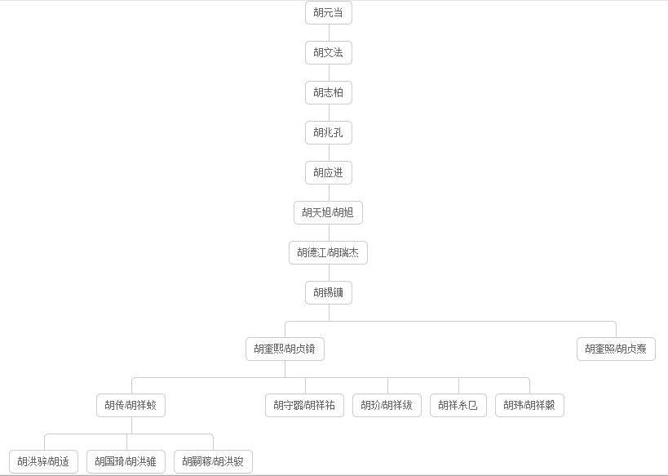
上川明经胡氏世系表
先祖名人共8915人
配偶

Slide 4
<http://data.library.sh.cn/jp/entity/person/uqwn21pa7iah9p87> a shl:Person ;
shl:name "洪骍" ;
foaf:name "胡适" ;
shl:courtesyName "适之" ;
foaf:familyName <http://data.library.sh.cn/authority/familyname/rvmgzfsec8os93mv> ;
shl:orderOfSeniority “3" ;
shl:birthday "光绪辛卯十一月十七未时" ;
shl:description "考派美国留学生名适字适之事迹见学了生光绪辛卯十一月十七未时娶江氏生光绪庚寅十一月初八辰时" ;
shl:relatedWork <http://data.library.sh.cn/jp/resource/work/jklhb5c3ga1rvxe3>;
shl:roleOfFamily<http://data.library.sh.cn/jp/vocab/ancestor/xian-zu>;
rel:spouseOf <http://data.library.sh.cn/jp/entity/person/kvop3qdif1okxhoa>;
rel:childOf <http://data.library.sh.cn/jp/entity/person/mc7khkqgql3rpceb> .

Slide 5
关联数据（Linked Data）

Slide 6
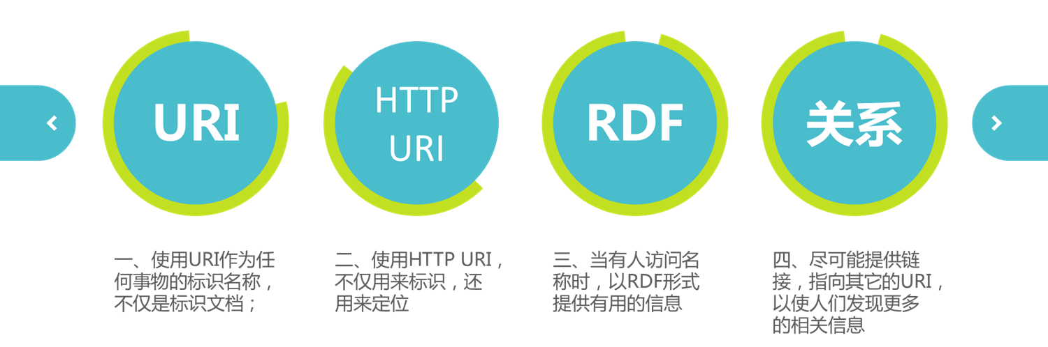
关联数据的四原则

Slide 7

用HTTP URI作为一切事物的名称

Slide 8
家谱文献：http://data.library.sh.cn/jp/resource/work/8y9p7s2euppwnerq
人：http://data.library.sh.cn/jp/entity/person/qxj915pkohm96unn
姓氏：http://data.library.sh.cn/authority/familyname/68n959cf8zdfkz3v
地：http://data.library.sh.cn/entity/place/tk5s4pej6linq9tr
时：sh.cn/authority/temporal/4alljneqiivh5691

Slide 9

资源描述框架（RDF）

Slide 10
主体 谓词 客体
抽象模型
Abstract Model
ResourceA
relatedTo
ResourceB
ResourceA
describedBy
Text data
foaf:familyName
http://data.library.sh.cn/authority/familyname/68n959cf8zdfkz3v
数据实例
Data Instance
http://data.library.sh.cn/jp/entity/person/etrd44w3m3g1vncn
foaf:name
丁丙
@prefix foaf: <http://xmlns.com/foaf/0.1/> .
<http://data.library.sh.cn/jp/entity/person/etrd44w3m3g1vncn> a shl:Person;
foaf:familyName <http://data.library.sh.cn/authority/familyname/68n959cf8zdfkz3v>;
foaf:name “夏翠娟”@zh_cn.
序列化格式
Serialization

Slide 11
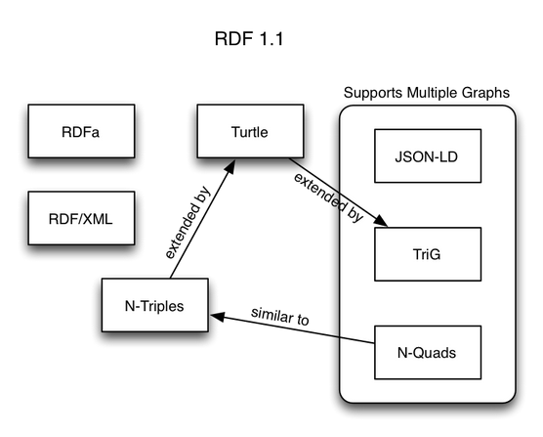
RDF
序列化格式
http://www.w3.org/TR/2014/REC-rdf11-concepts-20140225/

Slide 12

知识本体（Ontology）
Notes:
定义三元组中的谓词，也就是资源间的关系。

Slide 13
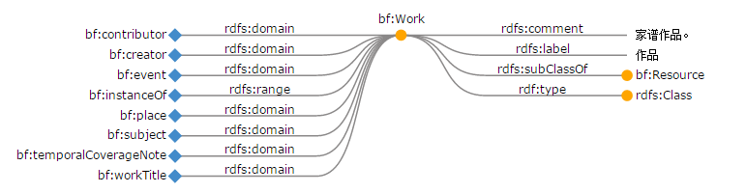


作品
机构
人
地
领域的可共享的
概念模型
术语词表
类、属性（关系）
形式化的
@prefix rdfs: <http://www.w3.org/2000/01/rdf-schema#> .
@prefix bf: <http://bibframe.org/vocab/> .
bf:Work a rdfs:Class ;
rdfs:label "作品" ;
rdfs:subClassOf bf:Resource ;
rdfs:comment "家谱作品。" .
本体(Ontology)是对领域知识进行抽象的、形式化的概念模型。

Slide 14
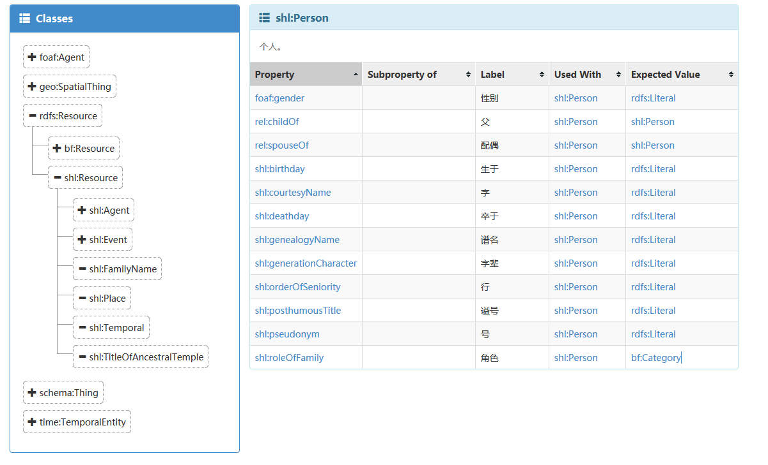
家谱本体
定义文献、姓、人、地、时、事等概念及关联关系
http://gen.library.sh.cn:8080/ontology

Slide 15
数据模型
Notes:
定义三元组中的谓词

Slide 16
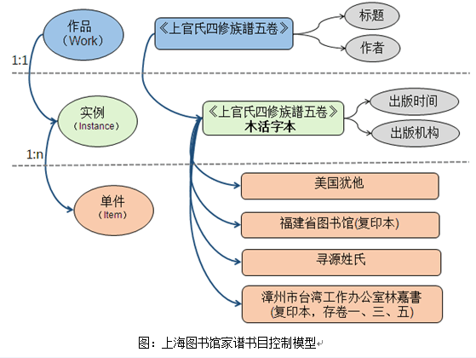
核心数据模型
堂号
先祖名人
姓氏
谱籍地名

Slide 17
//Work
<http://data.library.sh.cn/jp/resource/work/oyz2f36kouez9jdy> a bf:Work;
shl:place<http://data.library.sh.cn/entity/place/t3tec8y1oy2j3kjc>;
bf:subject <http://data.library.sh.cn/jp/authority/titleofancestraltemple/6biawgp5dbdm9hkm>;
bf:subject <http://data.library.sh.cn/authority/familyname/4feibkhldtiroeu3"
……
//Instance
<http://data.library.sh.cn/jp/resource/instance/apz8aio37wj6y524> a bf:Instance;
bf:category <http://data.library.sh.cn/vocab/binding/xian-zhuang>;
bf:edition <http://data.library.sh.cn/vocab/edition/mu-zi-huo-ben>;
bf:extent "五册“;
shl:temporalValue 1936, "1936年" ;
bf:instanceOf <http://data.library.sh.cn/jp/resource/work/oyz2f36kouez9jdy>;
……
//Item 1
<http://data.library.sh.cn/jp/resource/item/fgxpi3bc8km3r672> a bf:Item;
bf:heldBy<http://data.library.sh.cn/entity/organization/uoqz22aqnemd3idn>;
bf: itemOf<http://data.library.sh.cn/jp/resource/instance/apz8aio37wj6y524>;
shl:description "漳州市臺工辦林嘉書（複印本，存卷一、三、五）" ;
//Item 2
//Item 3
//Item 4

Slide 18
感谢聆听！
Q&A！
cjxia@libnet.sh.cn

